Slide 1
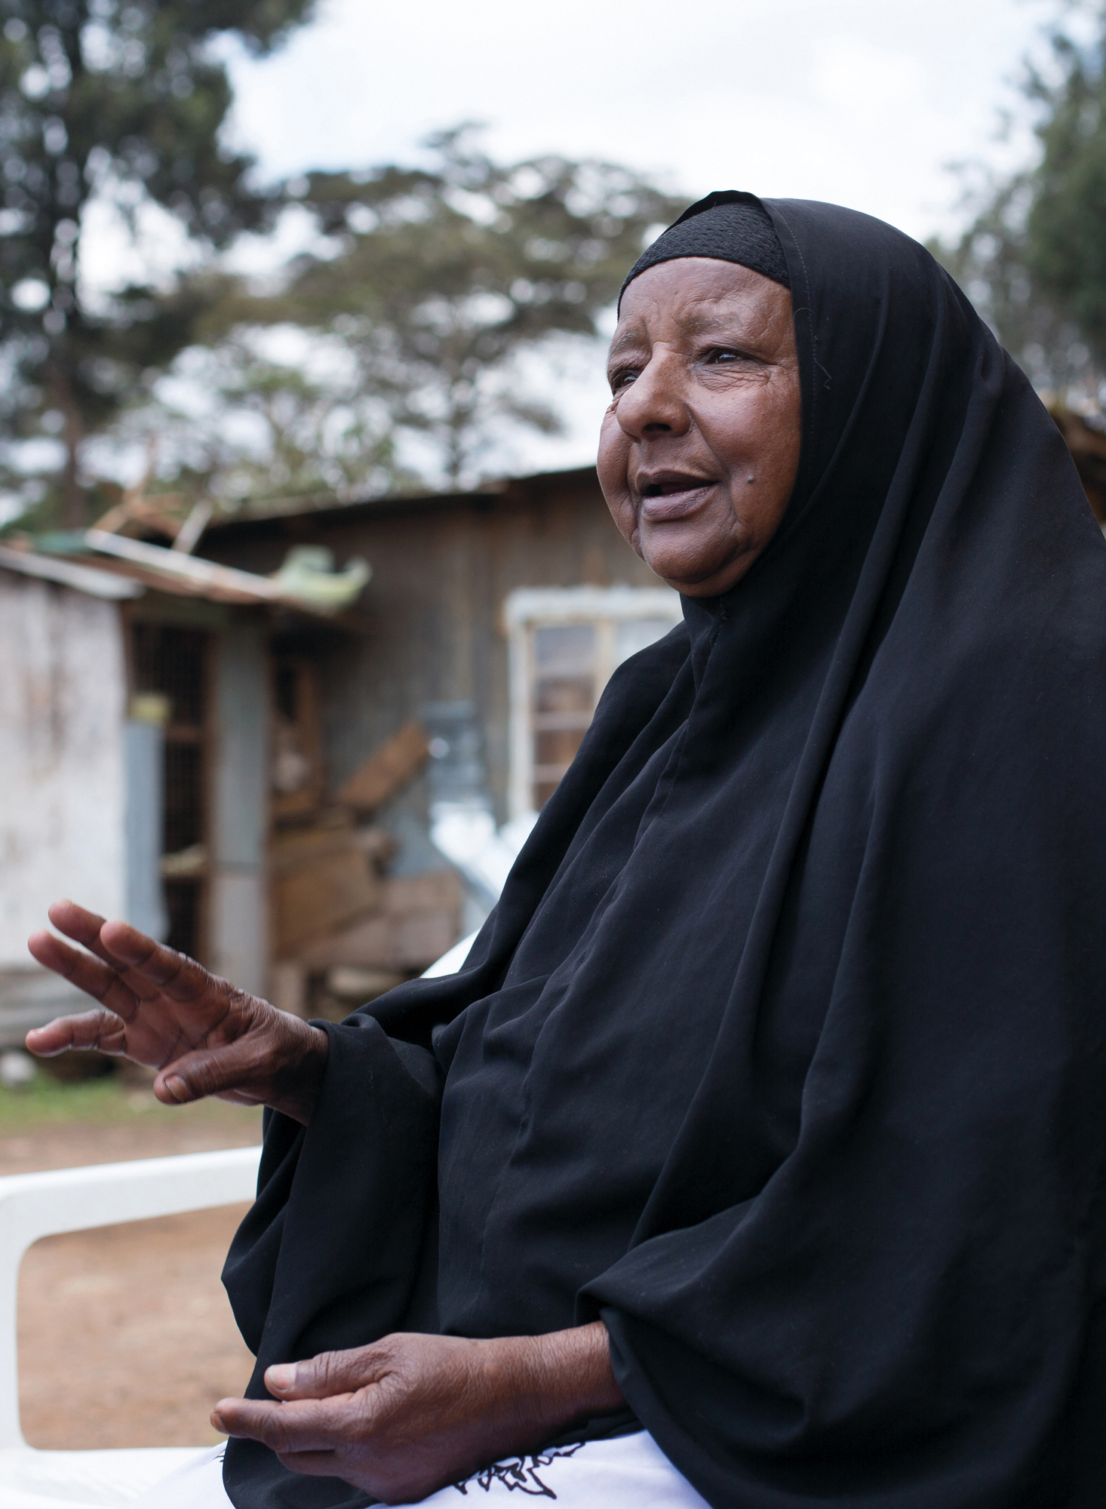
تدريب على التعبير عن الرأي الوحدة 3: إطار التعبير عن الرأي وأساليب المساءلة
هيلب إإيدج إنترناشونال

Slide 2
الوحدة 3: تفريغ مجالات إطار التعبير عن الرأي
خضعت مجموعة أدوات التدريب على التعبير عن الرأي لتدريب موظفي هيلب إيدج وأعضاء الشبكة على فهم العناصر الرئيسية لإطار عمل التدريب على التعبير عن الرأي والمفاهيم التي يرتكز عليها، ومن أجل تعزيز قدرتهم على تنفيذ الأنشطة المتعلقة بالتدريب على التعبير عن الرأي.
هذه الوحدة هي الثالثة من أربع وحدات باوربوينت مصممة لمرافقة دليل المنسق عند العمل خلال الجلسات. الوحدة (3) تشرح المجالات المختلفة داخل إطار التعبير عن الرأي وتنظر في آليات المساءلة الاجتماعية.

Slide 3
الوحدة 3: الموجز
العوامل السياقية الحرجة
المجال المتداخل
المجال المستنير والمتمكن
المجال المشترك والمتحد
المجال المنتشر
المجال المسموع
مبادئ المساءلة
رصد كبار السن من المواطنين
بطاقة تقييم المجتمع
الفحص الاجتماعي
عمل الموازنة
التفكير في أساليب المساءلة الاجتماعية
عوامل التمكين والحواجز أمام التعبير عن الرأي

Slide 4
مقدمة إلى الوحدة 3

Slide 5
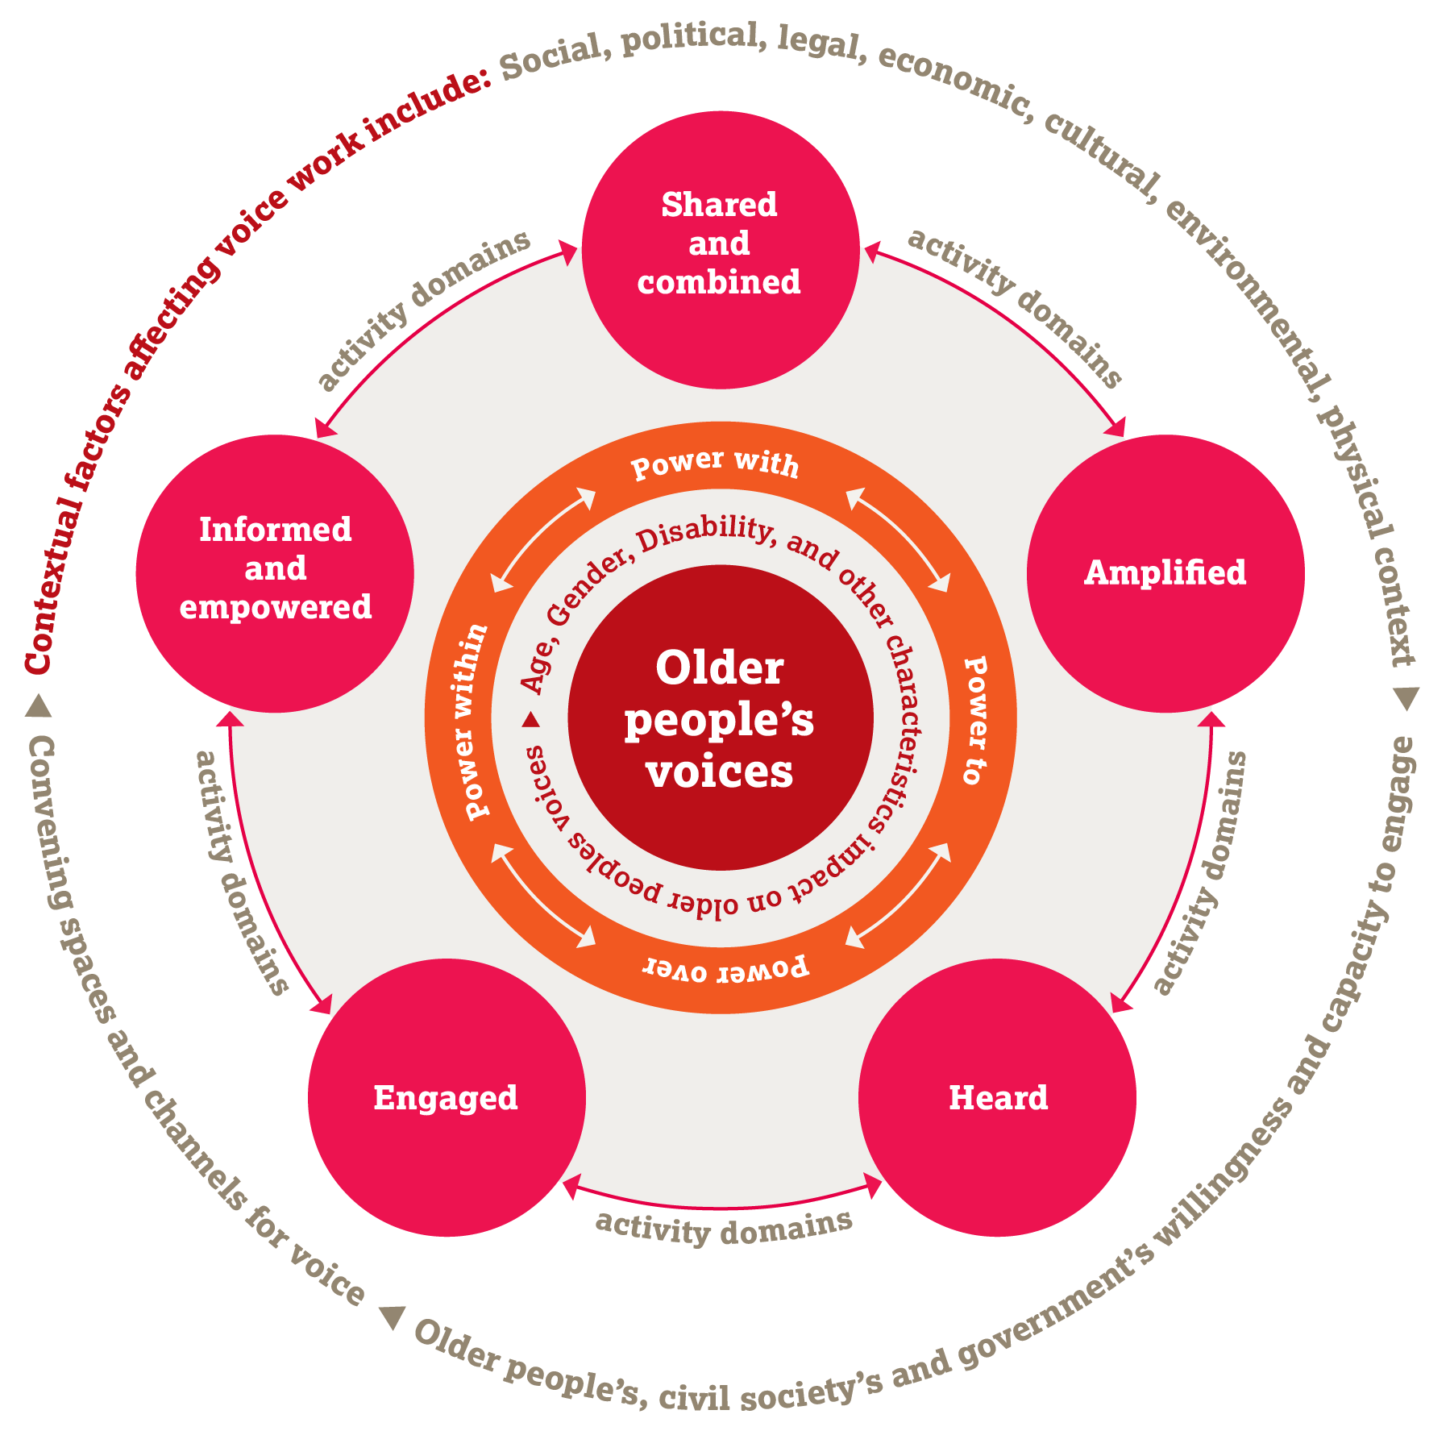
إطار التعبير عن الرأي
مشترك ومتحد
مجالات النشاط
مجالات النشاط
واع ومتمكن
القوة مع
منتشر
التعبير عن الرأي لكبار السن
القوة ضمن
القوة إلى
مجالات النشاط
مجالات النشاط
مشارك
القوة أعلى
مسموع
مجالات النشاط

Slide 6
4- إطار القوة
إتاحة الفرص لكبار السن ليكون لديهم:
‘القوة فوق’
الأشخاص المؤثرين والجوانب الرئيسية في حياتهم
‘القوة إلى’
للمطالبة بحقوقهم والاستماع إليهم
‘القوة داخل’
أنفسهم
‘القوة مع’
الآخرين للضغط من أجل حقوقهم

Slide 7
العوامل السياقية الحرجة

Slide 8
تدريب المجموعة
ما الذي قد يجعل أصحاب المصلحة (كبار السن أو منظمات المجتمع المدني أو الحكومة) غير راغبين في الانخراط في الأنشطة التي تعزز تعبير كبار السن عن رأيهم؟
كيف يمكن معالجة هذه؟

Slide 9
مشارك
"أنا قادر ومتحفز للمشاركة في الأنشطة التي تعزز تعبيري عن رأيي وحقوقي بغض النظر عن هويتي أو خصائصي الفردية أو الجماعية أو البيئة التي أعيش فيها".
توعية كبار السن حول نشاط التعبير عن الرأي والحقوق
تحفيزهم على المشاركة

Slide 10
مناقشة المجموعة
تدريب على التعبير عن الرأي
الوحدة 3: إطار عمل صوت وأساليب المساءلة
ما هي الأساليب التي استخدمها المشروع لمحاولة أن يكون أكثر شمولاً؟
ما هي الأساليب الأخرى التي يمكن استخدامها؟
لماذا تضمين هذه الأساليب مهم؟
هل تعلمت أي شيء من تجربتك الخاصة تود مشاركته؟

Slide 11
واع ومتمكن
"أستطيع الوصول إلى المعلومات والمعرفة المتعلقة بحقوقي واستحقاقاتي ولدي الموارد والمهارات والثقة للمطالبة بهذه الحقوق والتعبير عن رأي."
إمكانية الوصول إلى المعلومات
دعم القوة بالداخل، وزيادة الاستقلالية
كوني عنصر تغيير
تعزيز القيادة

Slide 12
إمكانية الوصول إلى المعلومات
المعلومات قوة
ينبغي أن تكون متاحة وفي الوقت المناسب
ما هي أفضل القنوات لنشر المعلومات؟ كيف يمكننا إتاحة المعلومات لكبار السن المتنوعين الذين نعمل معهم؟

Slide 13
مناقشة المجموعة
تدريب على التعبير عن الرأي
الوحدة 3: إطار عمل صوت وأساليب المساءلة
في رأيك، كيف تتم عملية التمكين؟
ما هي عوامل التمكين الرئيسية؟
كيف يمكنك دعم هذه العملية بأشخاص متنوعين (بما في ذلك كبار السن من السيدات ومن ذوي الاحتياجات الخاصة)؟

Slide 14
مشترك ومتحد
"لدي الفرصة للقاء الآخرين ومشاركة خبراتي ومناقشتهم. نحن جميعًا قادرون على التعبير عن احتياجاتنا وتحديد الحلول وتكوين رأي جماعي وشرعي وتمثيلي ".
تكوين رأي جماعي: إتاحة الفرص لكبار السن والقدرة على الالتقاء بالآخرين في مكان آمن
مساحة لتبادل الخبرات والنقاش وتحديد الاحتياجات المشتركة والمحددة

Slide 15
مناقشة المجموعة
ما هي المساحات التي قد تكون آمنة لكبار السن لمناقشة القضايا وتكوين رأي جماعي؟
ما الذي يجب أن تكون حريصًا بشأنه بصفة خاصة كمنظم لهذه المساحات؟

Slide 16
القضايا الرئيسية بشأن المساحات
ما مدى شمولية وتمثيل وديمقراطية هذه المساحات (مجموعات كبار السن، مجموعات المجتمع، وما إلى ذلك)؟
هل أعضاء هذه المساحات منتخبون أم معينون؟
ما هي قواعد اللعبة لتلك المساحة؟ من يدعو لعقد الاجتماع ومن يرأسه ومن يقرر جدول الأعمال ومن يتحدث؟
ما مدى تقلب هذه المساحات؟ كم مرة يتغير أعضائها؟
من هم الأعضاء المسؤولون؟ لماذا؟
هل المساحات مختلطة؟ ماذا عن ديناميكيات القوة داخل المساحات؟
ما مدى فعالية المساحات؟ ما نوع القرارات المتخذة؟ هل يمكن التوصل إلى اتفاقيات واتخاذ قرارات وطرح مقترحات؟

Slide 17
مناقشة المجموعة
ما هي الريادة بالنسبة لك؟
أين تبحث عن الريادة؟
كيف يمكنك التعرف على قائد جيد؟
ما أهمية الترويج للريادة النسائية؟

Slide 18
منتشر
تدريب على التعبير عن الرأي
الوحدة 3: إطار عمل صوت وأساليب المساءلة
"لدي الفرصة للتعبير عن رأي من خلال مجموعة متنوعة من القنوات والانضمام للآخرين في الحملات والتأثير على جداول الأعمال وتأسيس حركات للتغيير."
يتضمن دعم كبار السن لإيصال آرائهم الفردية أو الجماعية من خلال قنوات متنوعة على مستويات مختلفة.
يمكن نشر آراء كبار السن من خلال مجموعة متنوعة من الأساليب (بما في ذلك الدعوة وتنظيم الحملات من خلال قنوات مختلفة).
يحتاج كبار السن إلى القوة والمهارات والموارد والدعم للالتقاء وبناء تحالفات أو شبكات أو منصات مع منظمات المجتمع المدني الأوسع.

Slide 19
مناقشة المجموعة
تدريب على التعبير عن الرأي
الوحدة 3: إطار عمل صوت وأساليب المساءلة
لماذا تعتقد أن الحملات وبناء التحالفات يمكن أن تكون أدوات فعالة لنشر آراء كبار السن؟

Slide 20
مسموع
تدريب على التعبير عن الرأي
الوحدة 3: إطار عمل صوت وأساليب المساءلة
"رأيي مسموع من خلال مشاركتي النشطة وتأثيري في عمليات صنع القرار. الحكومات وأصحاب السلطة الآخرون يستجيبون لاحتياجاتي وحقوقي ".
القوة إلى: كيفية الوصول إلى المساحات "المناسبة" برسائل فعالة للحصول على رد من ممثلي الحكومات

Slide 21
مبادئ المساءلة
تدريب على التعبير عن الرأي
الوحدة 3: إطار عمل صوت وأساليب المساءلة

Slide 22
الجوانب الرئيسية للمساءلة
تدريب على التعبير عن الرأي
الوحدة 3: إطار عمل صوت وأساليب المساءلة
يتحمل أصحاب الواجبات (مثل الحكومة) المسؤولية أمام أصحاب الحقوق (مثل الجمهور)
ثلاثة مفاهيم رئيسية: المسؤولية، والاستجابة، والعقوبات
المسؤولية - إدخال قوانين وسياسات تستجيب لاحتياجات الأفراد وحقوقهم
الاستجابة - الاستجابة لاحتياجات الأفراد وحقوقهم بغض النظر عما إذا كانت هناك قوانين وسياسات سارية
العقوبات - تدابير لمعاقبة المكلفين بالواجبات الذين لا يؤدون مسؤولياتهم

Slide 23
ما هي المساءلة الاجتماعية؟
تدريب على التعبير عن الرأي
الوحدة 3: إطار عمل صوت وأساليب المساءلة
مدفوعة بالمواطنين
المواطنون يطالبون/ يستجوبون/ ينازعون من أجل الوصول إلى حقوقهم.
التعاون والحوار بين أصحاب الحقوق والمكلفين بالواجبات

Slide 24
رصد كبار السن من المواطنين
تدريب على التعبير عن الرأي
الوحدة 3: إطار عمل صوت وأساليب المساءلة

Slide 25
دورة رصد المواطن الأكبر سنـاً
تدريب على التعبير عن الرأي
الوحدة 3: إطار عمل صوت وأساليب المساءلة

Slide 26
بطاقة تقييم المجتمع
تدريب على التعبير عن الرأي
الوحدة 3: إطار عمل صوت وأساليب المساءلة

Slide 27
ما هي بطاقة تقييم المجتمع؟
تدريب على التعبير عن الرأي
الوحدة 3: إطار عمل صوت وأساليب المساءلة
هي أداة يمكن لمجموعات المجتمع استخدامها لرصد وتقييم الخدمات العامة. كما أنها طريقة لجعل مقدمي الخدمة أكثر عرضة للمساءلة أمام مستخدمي الخدمة.

Slide 28
مزايا بطاقة تقييم المجتمع
تدريب على التعبير عن الرأي
الوحدة 3: إطار عمل صوت وأساليب المساءلة
تسهل الفهم المشترك للمشاكل والحلول لها
تعزز المشاركة المجتمعية والحوار، وتحسن العلاقة مع مقدمي الخدمات
تُمكن مستخدمي الخدمة، مما يؤدي إلى رصد المجتمع للخدمات، وزيادة امتلاك المجتمع للخدمات والمشاريع
تسهل المساءلة والشفافية والمسؤولية من قبل مقدمي الخدمة
توضح أدوار ومسؤوليات مستخدمي الخدمة في تقديم الخدمة
تُمكِّن من فضح المسؤولين الفاسدين
يمكن استخدامها من قبل مقدمي الخدمة لرصد التقدم وجودة الخدمة مع المجتمع

Slide 29
تحديات بطاقة تقييم المجتمع
تدريب على التعبير عن الرأي
الوحدة 3: إطار عمل صوت وأساليب المساءلة
تتطلب الوقت ومهارات التيسير الممتازة
يمكن أن تؤدي في بعض الأحيان إلى التنازع إذا لم تسهل بشكل جيد
يمكن استهداف الأفراد (بدلًا من الخدمات والأنظمة)
يمكن أن تثير توقعات عالية، والتي قد يكون من الصعب تلبيتها على المدى القصير
تتطلب بيئة تمكينية (ديمقراطية، أنظمة لامركزية، سياسات للرصد الاجتماعي، رغبة من ممثلي الحكومة، تخصيص كافٍ للموازنة، نهج شامل لمشاركة المجتمع)

Slide 30
نصائح لتسهيل بطاقة تقييم المجتمع
تدريب على التعبير عن الرأي
الوحدة 3: إطار عمل صوت وأساليب المساءلة
افهم سياقك جيدًا (آليات تقديم الخدمة والصعوبات).
تأكد من أن الفريق الذي يستخدم البطاقة الأساسية للمجتمع يتضمن شخصًا يتمتع بمهارات تيسير جيدة.
اعرض العملية على أنها حل جماعي للمشكلات بدلاً من كونها مجرد أداة "لتقييم الخدمة".
توعية المستخدمين ومقدمي الخدمة بحقوقهم وواجباتهم قبل استخدام البطاقة لمنحهم درجة
كن صريحًا بشأن كل من إمكانات وقيود بطاقة نتيجة المجتمع
ضمان التأييد والدعم من منظمات المجتمع المدني والقادة المحليين.

Slide 31
الفحص الاجتماعي
تدريب على التعبير عن الرأي
الوحدة 3: إطار عمل صوت وأساليب المساءلة

Slide 32
الفحص الاجتماعي
تدريب على التعبير عن الرأي
الوحدة 3: إطار عمل صوت وأساليب المساءلة
طريقة تشاركية للتحقق مما إذا كانت المشاريع الحكومية قد نُفذت كما هو مخطط لها
غالبًا ما يُستخدم لمشاريع البنية التحتية
يحدد ما إذا كانت ثمة فجوات بين الخطة وما جرى تسليمه بالفعل

Slide 33
خطوات أساسية
تدريب على التعبير عن الرأي
الوحدة 3: إطار عمل صوت وأساليب المساءلة
الخطوة 1: تحسين وصول المواطنين إلى المعلومات الواردة في الوثائق الحكومية، بما يتوافق مع حقوقهم
الخطوة 2: تحليل المعلومات التي يبدو أنها تستند إلى أدلة دقيقة ونزيهة
الخطوة 3: عقد جلسة استماع عامة

Slide 34
نتائج الفحص الاجتماعي
تدريب على التعبير عن الرأي
الوحدة 3: إطار عمل صوت وأساليب المساءلة
توعية المستخدمين والمقدمين حول مكان وكيفية إنفاق الأموال العامة
مراقبة التقدم والمساعدة في كشف الفساد وسوء الإدارة ومنع الاحتيال
السماح للمواطنين بالتأثير على سلوك الحكومة

Slide 35
تحديات الفحص الاجتماعي
تدريب على التعبير عن الرأي
الوحدة 3: إطار عمل صوت وأساليب المساءلة
قد يكون من الصعب الحصول على نسخ من وثائق المشروع والسجلات الحكومية
قد لا تمتلك مجموعة المواطنين الإمكانية
يتطلب مستوى مرتفع نسبيًا من المساعدة الفنية والتسهيلات
خطر رد الفعل العنيف

Slide 36
إنها أموالنا. أين تذهب؟
تدريب على التعبير عن الرأي
الوحدة 3: إطار عمل صوت وأساليب المساءلة
فيديو حول الفحص الاجتماعي في كينيا www.youtube.com/watch?v=z2zKXqkrf2E

Slide 37
مناقشة عامة
تدريب على التعبير عن الرأي
الوحدة 3: إطار عمل صوت وأساليب المساءلة
ما هي الخطوات الرئيسية المستخدمة في العملية؟
ما هي التحديات الرئيسية؟ كيف يمكن التغلب عليهم؟
هل يمكن استخدام مثل هذه العملية لحل مشكلة تعرفها؟
أي أسئلة أو تعليقات؟

Slide 38
عمل الموازنة
تدريب على التعبير عن الرأي
الوحدة 3: إطار عمل صوت وأساليب المساءلة

Slide 39
ما هي الموازنة؟
تدريب على التعبير عن الرأي
الوحدة 3: إطار عمل صوت وأساليب المساءلة
الأداة الأقوى للسياسة الاجتماعية والاقتصادية للحكومة
أساس العقد الاجتماعي بين الشعب والحكومة

Slide 40
لماذا الميزانيات مهمة؟
تدريب على التعبير عن الرأي
الوحدة 3: إطار عمل صوت وأساليب المساءلة
تظهر الميزانيات:
أولويات الحكومة وتوجهاتها وكيفية مواءمتها مع احتياجات المواطنين وحقوقهم
من سيستفيد أو لا يستفيد
إلى أي مدى تفي السياسات أو البرامج بالحقوق وتفي بالالتزامات (أداة مراقبة فعالة)
ما إذا كانت البرامج هي استدامة (اعتمادًا على مصدر الدخل)

Slide 41
مناقشة المجموعة
تدريب على التعبير عن الرأي
الوحدة 3: إطار عمل صوت وأساليب المساءلة
لماذا من المهم أن يستوعب الجمهور المبادئ الأساسية لقرارات الموازنة والسياسة؟
هل تتيح حكومتك معلومات الموازنة للجمهور؟
هل تعرف أين تجد المعلومات أو هل عليك أن تطلبها (باستخدام قانون حرية المعلومات إذا كان موجودًا في بلدك)؟

Slide 42
تحليل الموازنة
تدريب على التعبير عن الرأي
الوحدة 3: إطار عمل صوت وأساليب المساءلة
يساعد الناس على فهم أولويات الإنفاق الحكومية
يظهر المجموعات التي ستستفيد أو لن تستفيد
يوضح مدى تنفيذ البرامج
يوضح مدى وفاء الحكومة بالتزاماتها
أمر بالغ الأهمية بالنسبة للمواطنين للوصول إلى المعلومات والمشاركة في عمليات صنع القرار بشأن الموازنة

Slide 43
دورة الموازنة
تدريب على التعبير عن الرأي
الوحدة 3: إطار عمل صوت وأساليب المساءلة

Slide 44
التأثير في مختلف مراحل دورة الموازنة
تدريب على التعبير عن الرأي
الوحدة 3: إطار عمل صوت وأساليب المساءلة

Slide 45
أموال حقيقية، قوة واقعية: الموازنة التشاركية
تدريب على التعبير عن الرأي
الوحدة 3: إطار عمل صوت وأساليب المساءلة
فيديو من مشروع الموازنة التشاركية، مدينة نيويورك
www.youtube.com/watch?v=E1OQ-6_07TI&t=130s

Slide 46
مناقشة المجموعة
تدريب على التعبير عن الرأي
الوحدة 3: إطار عمل صوت وأساليب المساءلة
ما هي مزايا الموازنة التشاركية؟
ما هي التحديات؟
هل تعتقد أن كبار السن سيواجهون تحديات كونهم جزءًا من عملية صنع الموازنة التشاركية؟

Slide 47
التفكير في أساليب المساءلة الاجتماعية
تدريب على التعبير عن الرأي
الوحدة 3: إطار عمل صوت وأساليب المساءلة

Slide 48
ما الذي يمكن أن نفعله أكثر من ذلك؟
تدريب على التعبير عن الرأي
الوحدة 3: إطار عمل صوت وأساليب المساءلة
بطاقة تقييم المجتمع لتقييم جودة الخدمات المقدمة لكبار السن
الفحص الاجتماعي
الموازنة التشاركية: في المجتمع/ البلدية
بطاقة تقييم المجتمع/ الفحص الاجتماعي لجمع الأدلة للدعوة إلى تخصيص أفضل للموارد
تتبع نفقات الموازنة لتحديد المعوقات
المشاركة في الأنظمة الأساسية/ الشبكات المتعلقة بالموازنة
تمويل البحث على تحليل الموازنة

Slide 49
عوامل التمكين والحواجز أمام التعبير عن الرأي
تدريب على التعبير عن الرأي
الوحدة 3: إطار عمل صوت وأساليب المساءلة

Slide 50
عوامل التمكين
تدريب على التعبير عن الرأي
الوحدة 3: إطار عمل صوت وأساليب المساءلة
فهم كبار السن لحقوقهم وكيفية التنظيم الجماعي
مجتمع مدني قوي لدعم التعبير عن الرأي
مساحات يلتقي فيها كبار السن (مثل جمعيات كبار السن)
العمل فيما بين الأجيال
نهج تعاوني والعمل مع مختلف أصحاب المصلحة
الاندماج بشكل بناء مع الحكومات لتغيير علاقات القوة

Slide 51
استيعاب كيفية الاندماج مع ممثلي الحكومة
تدريب على التعبير عن الرأي
الوحدة 3: إطار عمل صوت وأساليب المساءلة
تحليل أصحاب المصلحة مهم من أجل:
استيعاب الحوافز
فهم علاقات القوة
التعرف على المؤثرات الخارجية والداخلية
الابتعاد عن انقسام الدولة-المواطن
اعتماد نهج تعاوني
استخدام "دعم تنفيذ السياسة" كنقطة دخول

Slide 52
مناقشة المجموعة
تدريب على التعبير عن الرأي
الوحدة 3: إطار عمل صوت وأساليب المساءلة
ما هي أنجح الاستراتيجيات التي واجهتها أو استخدمتها للتواصل مع ممثلي الحكومة؟

Slide 53
نصائح حول كيفية الاندماج مع ممثلي الحكومة
تدريب على التعبير عن الرأي
الوحدة 3: إطار عمل صوت وأساليب المساءلة
تحليل أصحاب المصلحة: مفتاح لاستيعاب الحوافز وعلاقات القوة والقدرات والموارد.
النهج التعاوني: تنظيم أنشطة بناء القدرات المشتركة بين الحكومة والمواطن
استدامة التعامل مع ممثلي الحكومة
دور المنظم: الربط مع المنظمات غير الحكومية والجهات المانحة
إشراك ممثلين حكوميين من اليوم الأول

Slide 54
المخاطر الرئيسية
تدريب على التعبير عن الرأي
الوحدة 3: إطار عمل صوت وأساليب المساءلة
القمع والعنف
تفاقم النزاعات
تغذية علاقات القوة غير المتكافئة والأعراف الاجتماعية الكامنة
عدم وجود نتائج ملموسة مباشرة
التعب/ الإحباط
تقلب التغيرات
عمل افتراضات "سهلة"

Slide 55
التغلب على الحواجز وتخفيف المخاطر
تدريب على التعبير عن الرأي
الوحدة 3: إطار عمل صوت وأساليب المساءلة
قم بتحليل السياق:
سياسيًا واقتصاديًا
بيئيًا وجسديًا
اجتماعيًا وثقافيًا
فهم ديناميات القوة غير المتكافئة على كل المستويات ومعالجتها
فهم التقاطع بين العمر والنوع الاجتماعي وذوي الاحتياجات الخاصة ومعالجتها في كل نهج
اعتماد نهج "عدم الإضرار" في تدخلك
العمل مع كل الأحزاب السياسية - دعم غير حزبي
إنشاء ائتلافات أصحاب المصلحة المتعددين

